Slide 1
Como apoiar uma gestão eficaz das Instituições de Ensino Superior

Slide 2
«(…) um contexto de mudança acelerada e constante, que coloca à nossa sociedade do conhecimento desafios transcendentais como o de um crescimento equitativo e sustentável, exige uma Universidade que seja capaz não só de se adaptar, mas também de liderar a mudança.
Tal exige definir a sua própria estratégia institucional para cumprir um papel relevante na construção de um futuro melhor, tanto para as comunidades onde se localiza inserido como para a sociedade como um todo, sendo decisivas as alianças entre as universidades e a colaboração com outros agentes (…)»

Slide 3
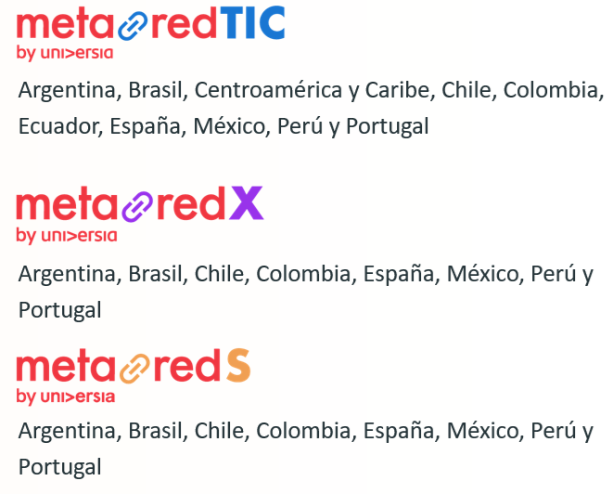
A Metared
A MetaRed surgiu em 2018 do IV Encontro Internacional de Reitores da Universia, onde mais de 700 reitores de 26 países refletiram sobre os principais desafios que as IES enfrentam.
É um projeto colaborativo que se constitui como uma “rede de redes” de instituições de ensino superior (IES) ibero-americanas, públicas e privadas, com o objetivo de partilhar as melhores práticas, casos de sucesso, potenciar esforços e sinergias e realizar desenvolvimentos tecnológicos colaborativos
Universidade de Évora
Joaquim Godinho
Universidade de Coimbra
Gabriela Fernandes
As 3 principais áreas de colaboração em que trabalhamos são:
A transformação digital (MetaRed TIC)
O empreendedorismo universitário (MetaRed X)
A sustentabilidade e responsabilidade social (MetaRed S)
Universidade Nova de Lisboa
Júlia Seixas

Slide 4
Grupos de trabalho
Tecnologias Educativas
Cibersegurança
Transformação Digital
Mulheres em TIC
Relação com fornecedores
Indicadores
Ecosistemas de empreendedorismo
Formação e capacitação
Gestão de unidades de empreendedorismo
Indicadores
Boas práticas
Sustentabilidade curricular
Formação
Desenvolvimento sustentável
Objetivo: comunicar y mantener informada a la comunidad de MetaRed de todas la novedades nacionales e internacionales

Slide 5
Ações transversais
Intercambio Internacional
Objetivo: fortalecer a colaboracção e a aprendizagem mutua entre as IES
> 30 apoios para MetaRed TIC, X y S
> 2.500 € por IES
Na MetaRed, promovemos o desenvolvimento do ecossistema universitário num ambiente inspirador para a troca de ideias, capaz de contribuir para o progresso partilhado das instituições de ensino e das comunidades.
Prémios Internacionais
Objetivo: partilhar boas práticas entre IES
Newsletter
Objetivo: comunicar y manter informada a comunidade MetaRed sobre as novidades nacionais e internacionais
Formação internacional
Objetivo: comunicar y mantener informada a la comunidad de MetaRed de todas la novedades nacionales e internacionales

Slide 6
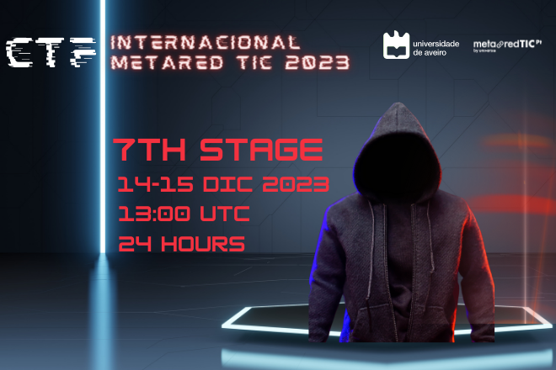
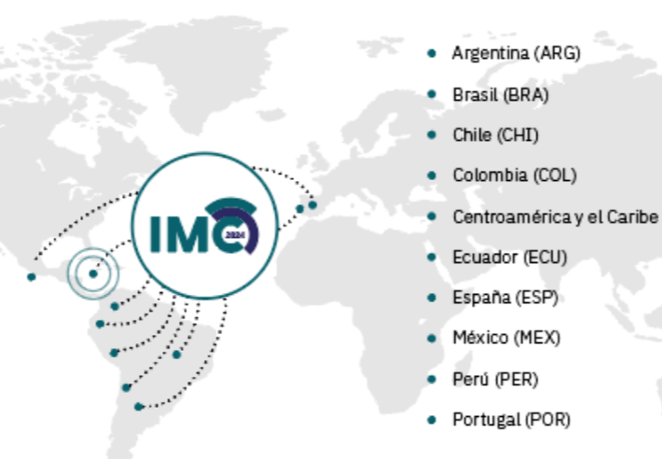
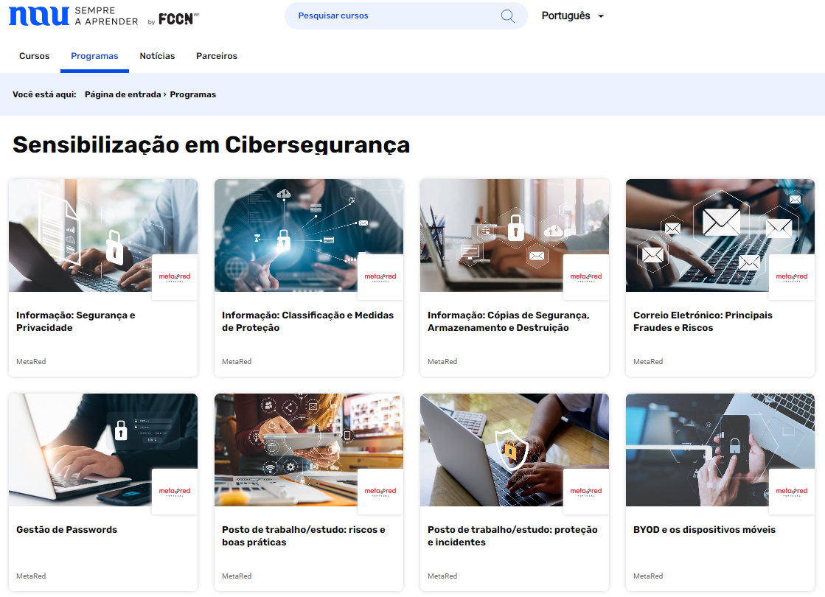
Ações
Cibersegurança
Disponibilização às IES do Kit de Sensibilização para a Cibersegurança
Campanha #ProtegeOTeuCampus (webinars, MOOC’s NAU,…)
Capture The Flag
Indice de Maturidade em Cibersegurança 2025
Selo C3! Cyber2025
Tecnologias Educativas
Competências digitais dos docentes
Recursos educativos digitais
Objetivo: comunicar y mantener informada a la comunidad de MetaRed de todas la novedades nacionales e internacionales

Slide 7
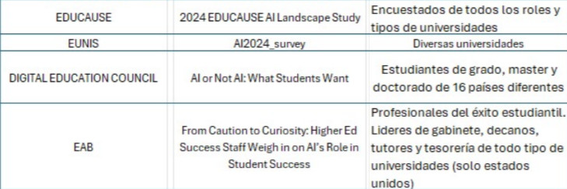
Ações
Transformação Digital
Estudo maturidade digital das Instituições de Ensino Superior
Adoção de IA nas Instituições de Ensino Superior
Mulheres em TIC
“O que pensam as mulheres que triunfam”
Mulheres em TIC nas IES
CTF 2025
Objetivo: comunicar y mantener informada a la comunidad de MetaRed de todas la novedades nacionales e internacionales

Slide 8
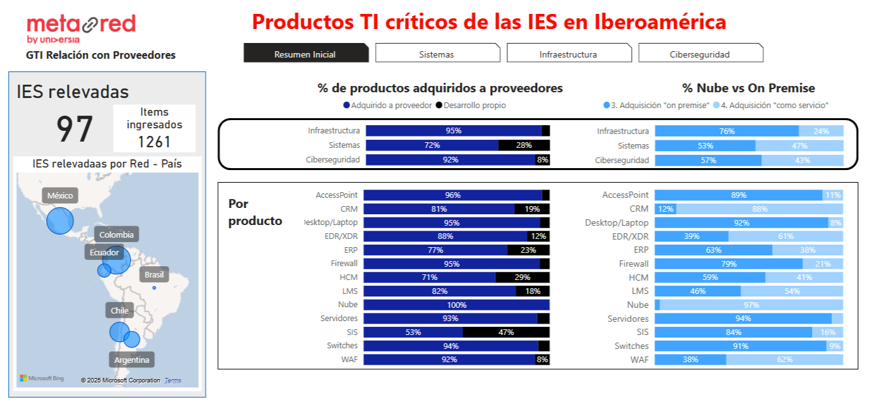
Ações
Relação com Fornecedores
Argentina, Brasil, Centroamérica y Caribe, Chile, Colombia, Ecuador y México
Objetivo: comunicar y mantener informada a la comunidad de MetaRed de todas la novedades nacionales e internacionales

Slide 9
Ações
Ferramentas para o mapeamento de ecossistemas de empreendedorismo
Inquérito sobre Unidades de empreendedorismo das IES
> Recolher dados sobre gestão, estratégia e serviços das Unidades de empreendedorismo nas IES
Levantamento de necessidades formativas em Unidades de empreendedorismo das IES
> 256 IES participantes de 8 países
Ações
Inquérito de indicadores sobre sustentabilidade
> Selo de compromisso, para incentivar a participação e reconhecer boas práticas de sustentabilidade
Calendário ODS
> Informação e artigos de interesse sobre os días internacionais relacionados com os ODS

Slide 10
Joaquim Godinho | metared@uevora.pt

